Slide 1
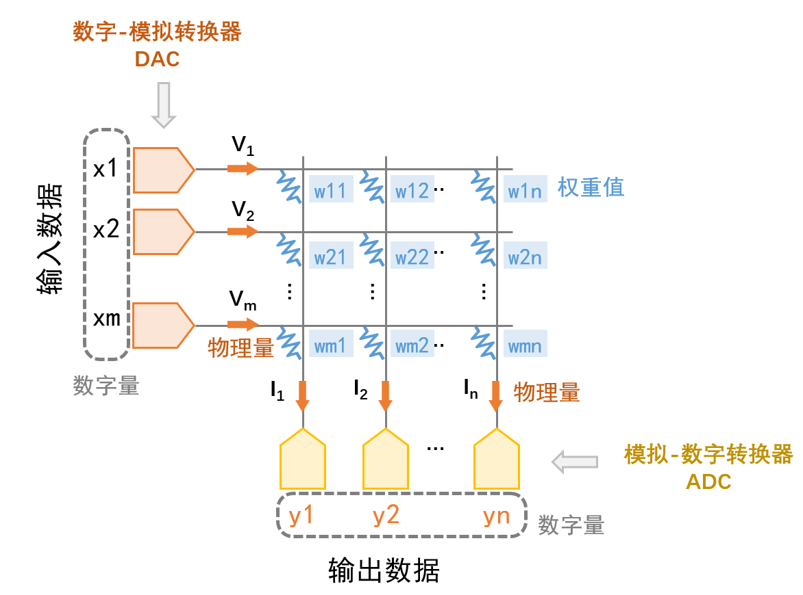
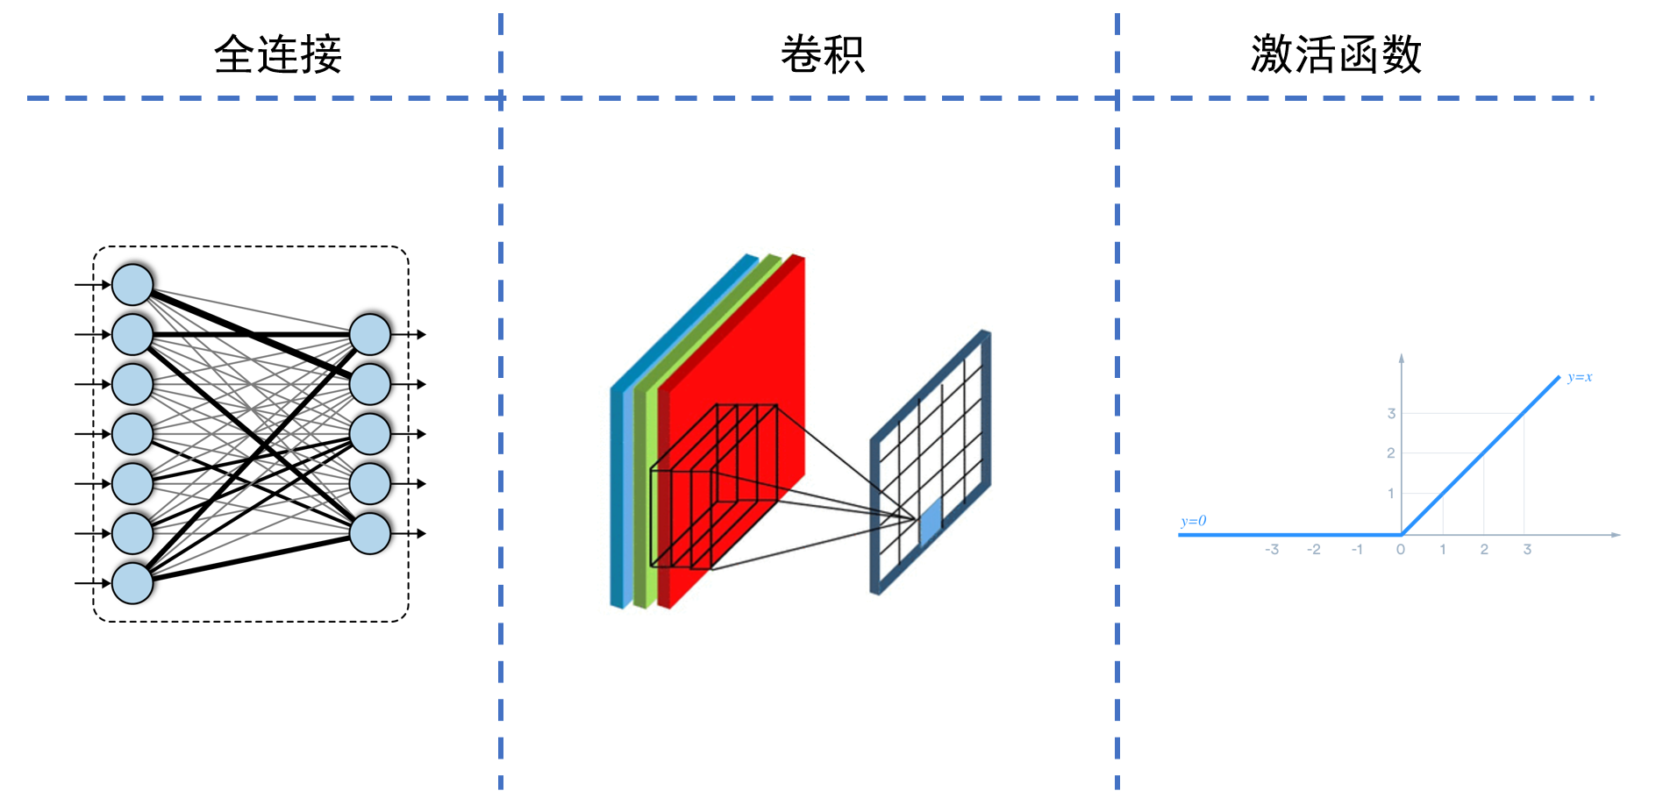
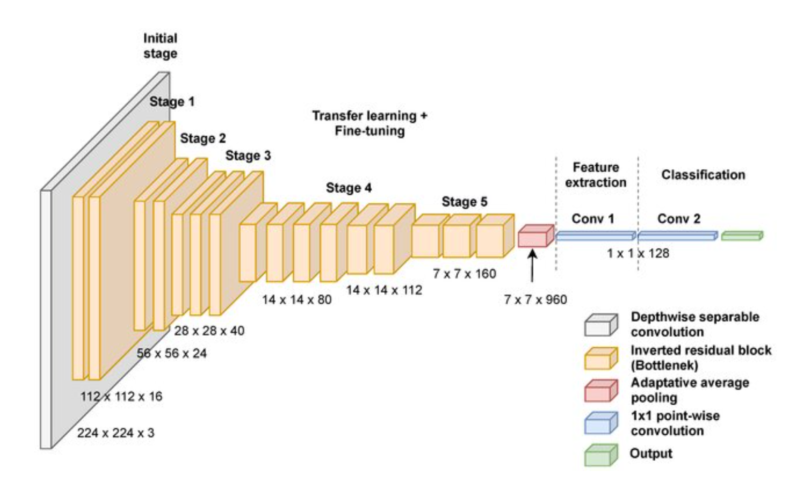
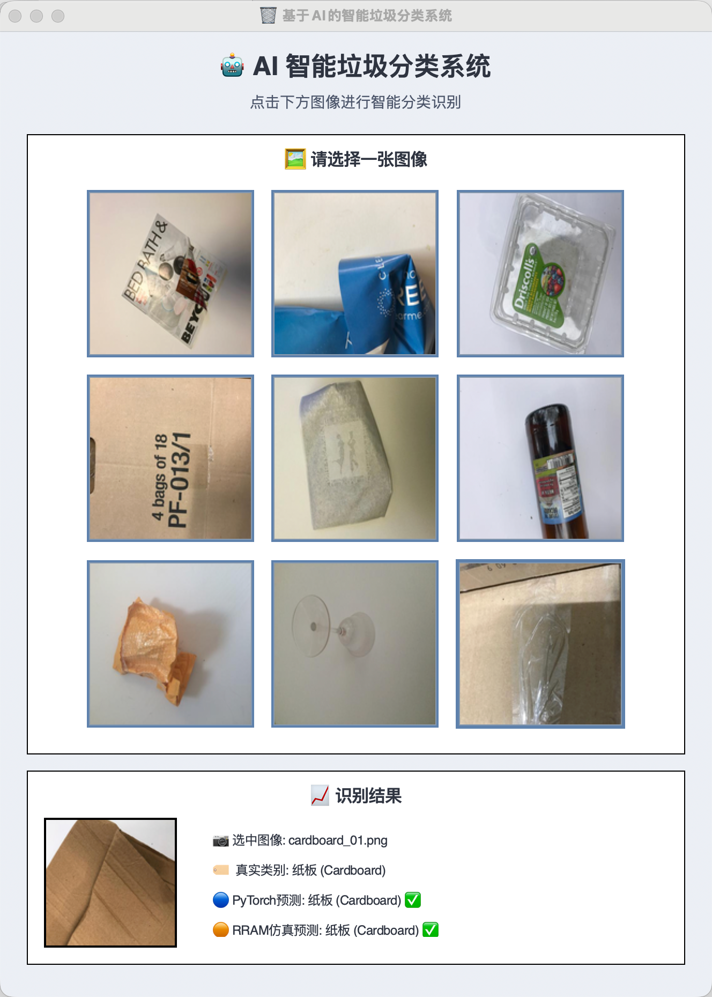
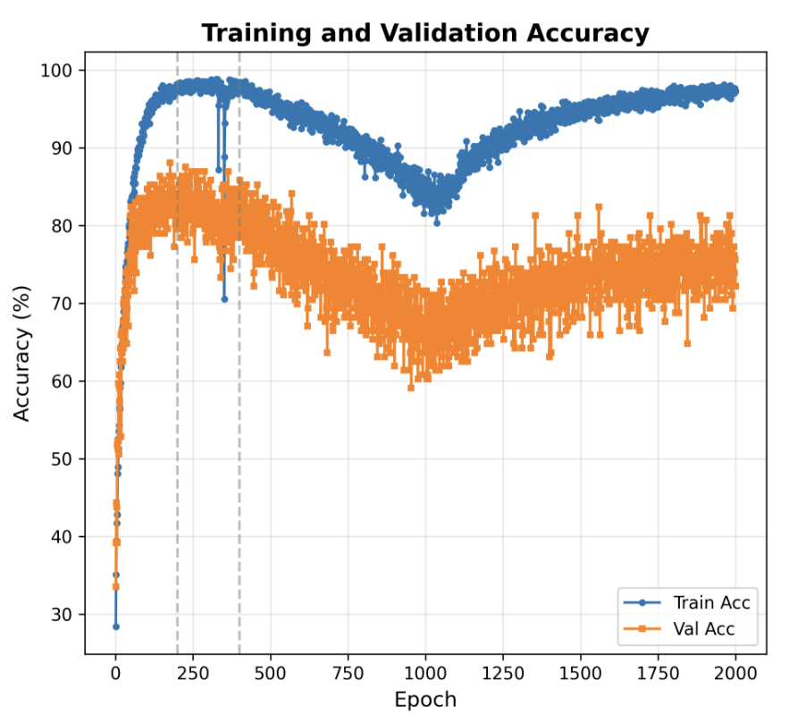
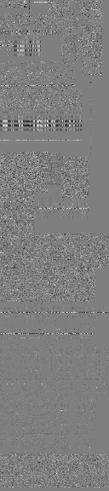

小组成员：王榕 陈卓妍 闫凯翔
Deep CNN Based on Compute-in-Memory Structure
基于存算一体架构的深度卷积神经网络实现
指导教师：集成电路学院 揭路
Introduction
存算一体芯片利用忆阻器等元件将计算和存储功能融合，提高了计算性能并降低了能耗。卷积神经网络 (CNN) 是一种专门处理图像数据的神经网络架构，在网络中存在大量矩阵乘法和卷积算法，存算一体芯片可以显著加快该类算法的计算速度。而深度神经网络在忆阻器芯片上的部署仍面临挑战，主要包括模拟计算单元的非理想特性导致的精度损失、训练与推理平台间的数值适配差异。
图1 模拟存算一体的计算流程
图2 神经网络的基本架构
图3 MobileNetV3架构图
Training and Optimization
Results and Discussion
数模混合增强架构
优势: 利用数字逻辑补偿模拟计算误差，在保持存算一体高能效的同时显著提升特征提取的鲁棒性。
依托忆阻器的存算融合与并行计算特性，我们在手写数字识别的基础上构建了更复杂的深度网络，实现了垃圾分类任务，并设计了可视化窗口用于展示识别过程与结果。
输入特征图
量化卷积层
数字增强层
输出特征图
Main Pros
模拟域
（RRAM阵列/高噪声）
数字域
（GPU/高精度）
1 抗噪模型结构：
具备抗噪能力，模型可稳定收敛。
2 加速收敛训练策略：
模型在 2000epoch以内收敛，训练效率显著提升。
3 权重分布优化：
优化权重分布，提高芯片利用率（达到82.44%）
→RRAM仿真器上测试集准确率：72.55%
三阶段抗噪训练策略
权重部署
图4 训练和验证准确率曲线
图5 RRAM 芯片权重排布图
Stage 1 ：无噪声，使模型快速收敛。
Stage 2：量化等级逐步降低，让模型适应离散化权重。
Stage 3 ：量化等级固定在最低 (4bit)，噪声从 0.0 增加到 0.075。让模型在“恶劣环境”下微调，提高抗噪性。
变形： 将 4D 卷积核重塑为 2D 矩阵，再转置以适应 RRAM 交叉阵列结构。
拆分 : 从两个方向拆分权重，解决输入或输出通道过大问题。
芯片利用率优化: 实现了多层权重在单一芯片上的紧凑排布 。
Outlook
图6 垃圾分类系统示意图
发挥忆阻器能效优势，在等效任务下明降低显能耗；
扩展到更大规模网络与更复杂任务（如识别与分割）；
开展算法-硬件协同优化，减小器件不一致性带来的误差；
推动忆阻器在低功耗、实时应用中的落地。

